Slide 1

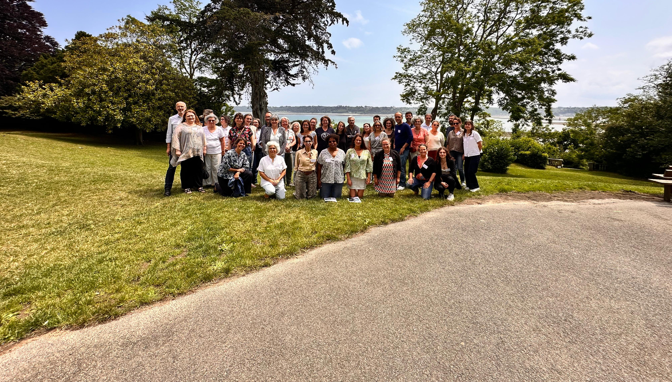
Projet de Direction
Validé lors du Conseil d’Administration du 16 janvier 2024
Projet PEP B’A 2030

Slide 2

Contexte et genèse
Notre ambition
Les leviers du projet de direction
Les incontournables pour une évolution réussie du projet de direction
Projet PEP B’A 2030
2

Slide 3


I. Contexte et genèse
Projet PEP B’A 2030
3

Slide 4
Les axes stratégiques du projet associatif
L’éducation populaire, levier pour l’égalité des chances et des droits
Un militantisme engagé pour agir sur l’évolution des politiques publiques
L’humain au service de
l’humain
PEP BA
Créer une organisation souple, capable
d’anticiper les changements sociétaux
4

Slide 5
Les fondations solides des PEP BA
Un lien privilégié avec
l’Education Nationale
Une situation financière saine
1 équipe du siège de mieux en mieux structurée et au service des établissements
1 adaptation de l’association en phase avec l’évolution des politiques publiques
3 secteurs distincts
(PE, SMS et PEVLC)
Toutes les avancées de 2023, 2024 et début 2025 en termes de structuration
Une « marque employeur »
positive
L’envie et l’engagement des
professionnels
La confiance de nos
financeurs et partenaires
Un projet associatif
construit
5

Slide 6








Principaux freins et zones de turbulences
Une dynamique d’équipe de direction élargie à construire
Une communication interne balbutiante
Retard sur le déploiement du nouveau Système d’Information
Des attendus métiers pas toujours définis
Manque d’agilité des organisations « on ne gère pas une association en 2024 comme il y a quelques années »
Des modes de fonctionnement non harmonisés et perfectibles
Face à une difficulté, peu de solutions proposées. Une proactivité des professionnels peu encouragée
Le besoin de faire évoluer
l’organisation des établissements et services
Un secteur PEVLC (animation) pas encore autonome
Trop peu de nouveaux projets de développement de services
Besoin
d’accompagnement
aux changements
6

Slide 7
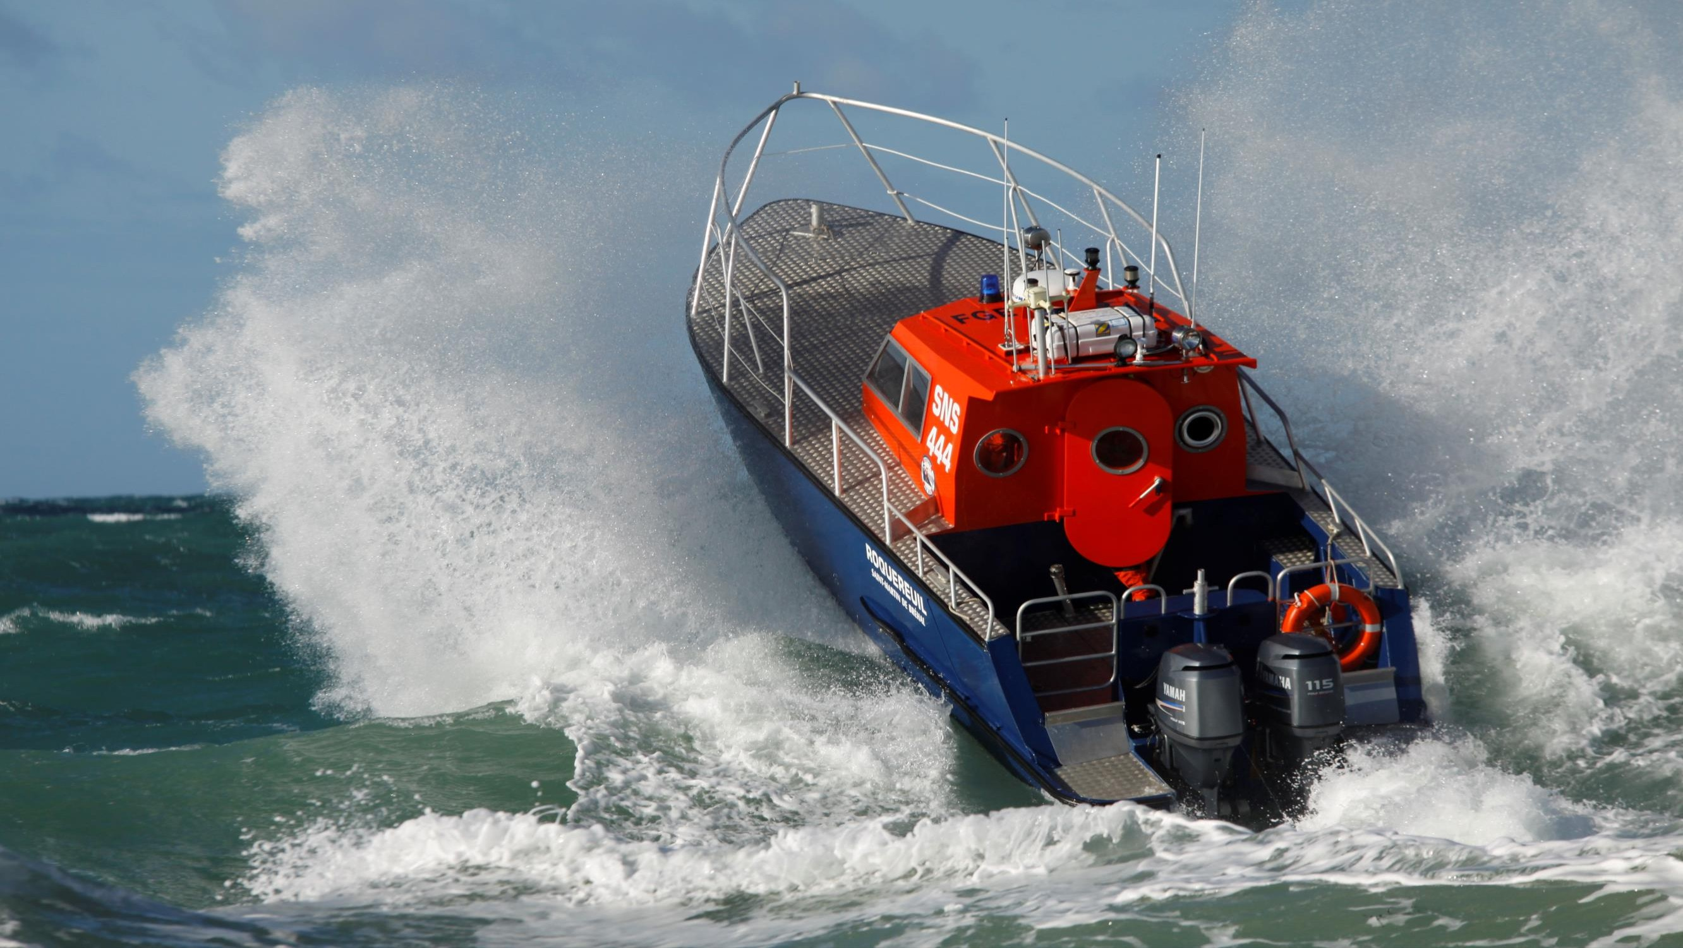

2023, 2024, 2025, de belles avancées malgré des conditions de mer parfois compliquées
On avance dans la bonne direction
7

Slide 8
Un projet de direction élargie construit à partir :
Du projet associatif des PEP B’A validé par les administrateurs en juin 2023
Du projet de direction générale de janvier 2022 (auquel il succède)
Du bilan des avancées réalisées par l’association depuis la fusion de 2020
Des priorités transverses identifiées par les directeurs fin 2023
Des évolutions de notre environnement (réglementaire, sociétal, technique…)
Objectifs du projet
PEP B’A 2030
Partager avec les administrateurs, les professionnels et financeurs la vision des PEP B’A
de 2030
Mobiliser TOUS les professionnels sur une ambition
commune et
partagée
Donner le cap et prioriser les actions et projets à mener (pour plus d’efficacité)
Donner plus de sens
aux décisions prises et à venir
8

Slide 9

II. Notre ambition
Projet PEP B’A 2030
9

Slide 10
Notre ambition pour les PEP B’A 2030 :
Être un acteur encore mieux reconnu et identifié du secteur médico-social,
de la protection de l’enfance et
des centres de découvertes en Bretagne
(dans le respect des valeurs
et des objectifs du projet associatif)
Consolider notre organisation dans un secteur devenu très concurrentiel
Augmenter sensiblement nos capacités d’accueil sur la protection de l’enfance et le secteur médico-social
Disposer de 4 centres de découvertes viables en Bretagne
10

Slide 11
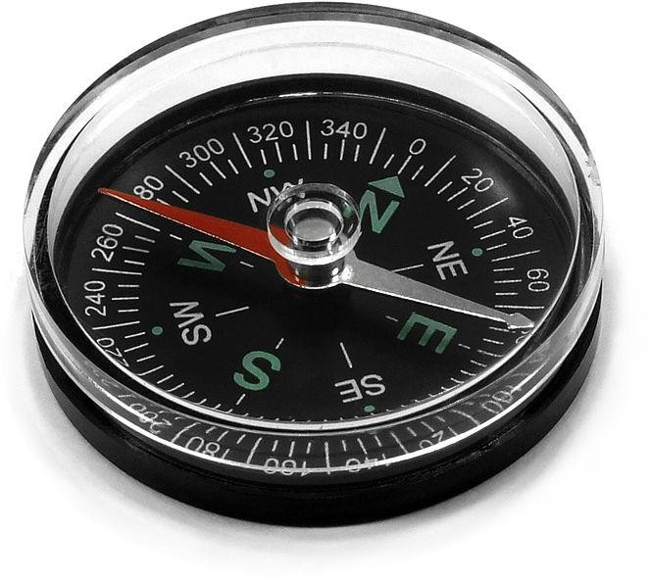
III. Les leviers du projet de direction
Projet PEP B’A 2030
11

Slide 12
Harmonisation des pratiques
Ressources Humaines
Plan de transformation RH
Recensement annuel des besoins de formation Suivi des plans de prévention des risques
Contrôle interne efficace
Manuel de procédures et bonnes pratiques
Coordination paie, comptabilité & établissements
Respect charte des utilisateurs SI
2
Consolider et développer le secteur animation et insertion
Taux d’occupation maximisé
Objectif : chiffre d’affaires 1 million /an (Hédraou)
Projet affiné pour le centre de Plévenon
Disposer d’un 3 ème centre viable au plus vite
Développement de l’insertion sociale
1
Renfort des coopérations avec l’ARS, les conseils départementaux et
l’Education Nationale
Suivi et respect des indicateurs CPOM
Initier de nouveaux projets d’accueil
Une offre complémentaire de services
3
4
12

Slide 13


Finalisation des projets déjà initiés
Attractivité renforcée des métiers
Recrutement professionnalisé Structuration de la démarche GPEC avec les référentiels d’activités Gestion de notre « marque employeur »
6
Déménagement Fréville Déploiement nouveau SI
Gestion du parc immobilier de l’association Démarche RGPD et RSE, Octime, …
Secteur sensoriel, …
Des cadres responsabilisés
Direction élargie de l’association
« un pour tous, tous pour un »
Management à l’objectif
1 problème = proposition de solutions
Projets transverses, maitrise budgétaire
5
6
S’inscrire + dans la
dynamique fédérale PEP
Participation aux projets fédéraux
Synergies avec le réseau des PEP
7
8
13

Slide 14

IV.
Les incontournables pour une évolution réussie du projet de direction
Boite à outils PEP B’A
Projet PEP B’A 2030
14

Slide 15
8 incontournables
Déploiement réussi du projet associatif
Qualité d’accueil des usagers et satisfaction de nos financeurs et partenaires
Une gouvernance et une dirigeance efficaces des PEP B’A
Amélioration de la Qualité de Vie et des Conditions de Travail
Suivi et réalisation d’objectifs SMART
Respect du plan de transformation RH
Développement d’une offre complémentaire de services
Les priorités transverses annuelles
15

Slide 16
1 Déploiement réussi du projet associatif
Retour des établissements aux 2 questions des administrateurs sur le projet associatif
Création de plus de temps d’échanges entre administrateurs et professionnels
Les administrateurs à la rencontre des professionnels
dans les territoires
Point étape du déploiement du projet associatif à
fin 2025 / début 2026
16

Slide 17

Qualité d’accueil des usagers et satisfaction de nos financeurs et partenaires
2
Démarche amélioration continue de la qualité, respect des engagements des chartes d’accueil des usagers
Evolution des pratiques de suivi administratif et financier
Lien permanent et étroit avec les autorités de
tarification pour l’adaptation de notre organisation et mieux la finaliser
Inscription dans les groupes de réflexion initiés avec nos partenaires pour une évolution de l’offre
17

Slide 18
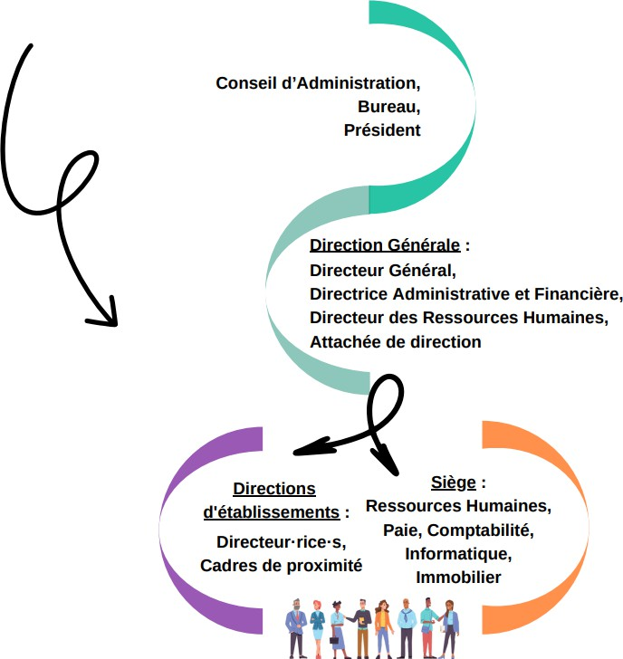
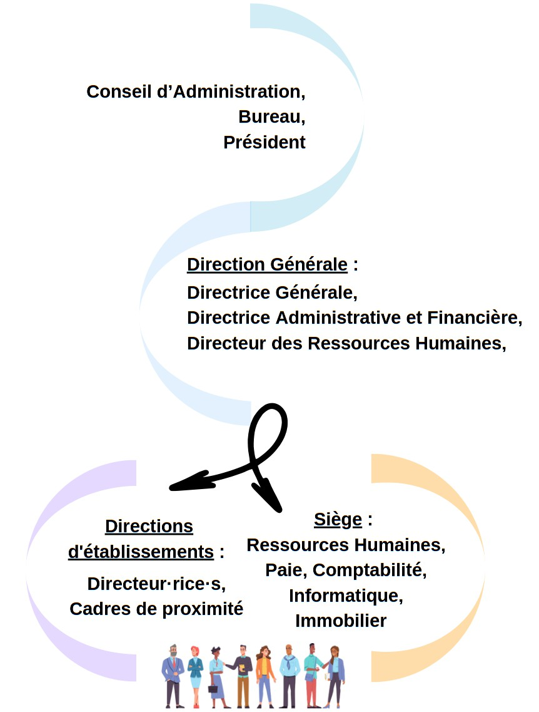
3
Une gouvernance et une dirigeance efficaces
des PEP B’A
18

Slide 19
Président de l’Association Conseil d’Administration Bureau
Commissions (1)
Comités de direction Direction d’établissement
Intelligence collective
Comités de pilotage de projets (3) avec des référents
Réunions transverses des responsables de service
Direction générale
Réunions mensuelles directeurs
Comités d’activités (4)
1 Directrice Générale
Réunions thématiques, groupes de travail, ateliers,…
Equipe de direction générale (2)
Réunions de direction établissement
Un réseau actif et efficace
Une direction élargie
Réunions de service
dynamique d’intelligence collective
Commission « vie associative communication », « finances, patrimoine et RH », « politique sociale et médico social», « PEVLC », « solidarité »,…
DG, DRH, DAF, Attachée de direction
Instance ponctuelle sur des sujets ou projets majeurs
Avec directeurs / directrices d’établissement, administrateurs concernés,…
Correspondants RH, SI,… des établissements (réunions, ateliers,…)
19

Slide 20

4
Amélioration de la Qualité de Vie et des Conditions de Travail
Suivi et respect des plans de prévention RPS convenus, DUERP
harmonisés
Questionnaire bien-être au travail,
« baromètre social »,
écoutes RH …
Qualité du dialogue social (DS, CSE, CSSCT,
représentants
de proximité,…)
Respect des accords
d’entreprise
20

Slide 21
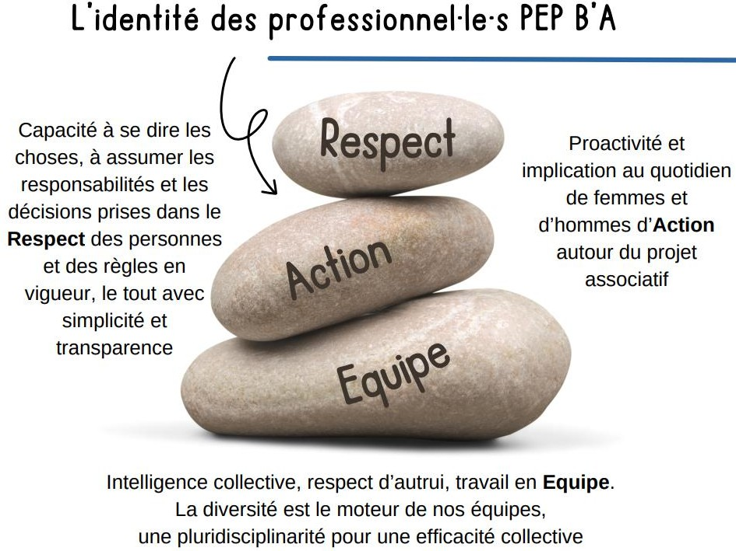
S’appuyer sur l’ADN des équipes de professionnels des PEP BA
21

Slide 22


5
Suivi et réalisation
d’objectifs SMART
la performance de ce sauteur en hauteur serait-elle la même
S’il n’y avait pas de barre ?
Sans objectif, ou sans feuille de route, nous
sommes moins efficaces
22

Slide 23

Feuille de route individuelle annuelle des cadres de direction
Objectifs individuels annuels
Appels à projet
Participation à des projets transverses
Représentation PEP B’A
23
A proposer et à faire valider par son responsable chaque début d’année et à intégrer aux entretiens forfaits jour le cas échéant

Slide 24

Respect du plan de transformation RH
6
Respect des engagements, Evaluation des actions mises en œuvre
Procedures, notes de services,
écrits,…
Des outils adaptés
Réunions efficaces
Communication qualitative
Renforcement et structuration des fonctions support du siège
Définition des attendus métiers,
(référentiels activités)
Solutions de binômes, de relais
Coordination paie & compta
Harmonisation des pratiques
PROFESSIONALISATION
REORGANISATION
Fixation et suivi d’objectifs
Autonomie
Délégation - contrôle
Management de proximité, accompagnement, coaching
Encouragement de la proactivité
RESPONSABILISATION
MOTIVATION
Reconnaissance
Politique rémunération cohérente
Flexibilité des horaires, télétravail
Finaliser les projets initiés
Ateliers participatifs
Valorisation du travail en équipe
Des salariés + force de proposition
24

Slide 25
7
Développement d’une offre complémentaire de services
Développement du bénévolat
Développement des activités d’insertion et d’inclusion sociale par l’accès au logement, la formation et l’emploi (AVDL, intermédiation locative, résidences sociales, pensions de familles)
Habitat inclusif et accompagnement social pour l’inscription des personnes dans la société (résidences accueil, résidences vie partagée, Pensions de familles,…)
Projet de centres multidimensionnels, d’insertion, d’accès aux droits, à la culture
et aux loisirs, à la transmission de savoir (secteur animation / PEVLC)
Développer des lieux d’accès aux loisirs et à la culture pour tous
Lieu d’hébergement pour personnes en situation de vulnérabilité sociale
Accueils des usagers de nos établissements Protection de l’Enfance et Médico-social
25

Slide 26
Les priorités transverses annuelles
8
2025 convenues avec les directeurs
Manuel de procédures et bonnes pratiques, processus de contrôle interne
1 référentiel activités par métier
Mise à jour délégation et sub délégation, autorisations de dépenses
Stricte maitrise budgétaire, structuration du service DAF
Mutualisation des
achats
Démarche évaluation pour SMS et suivi des plans d’action (PE)
Renforcer la dynamique direction élargie, communication interne renforcée
(réunion 13 juin 2025)
Démarche RGPD
déployée
Des groupes de travail transverses efficaces : Octime, FAQ RH, DUI,
CPOM, suite journées
territoriales,…
Assurer la présence des PEP B’A au sein des réseaux importants
Arborescence SI efficace et Base de Connaissance Commune
Répondre à de nouveaux appels à projet
26

Slide 27
« La réussite de notre projet associatif repose sur l’engagement et la proactivité des professionnels qui le font vivre au quotidien »
27

Slide 28



Site : www.pepbretillarmor.org
Version : 2 juillet 2025

